Slide 1
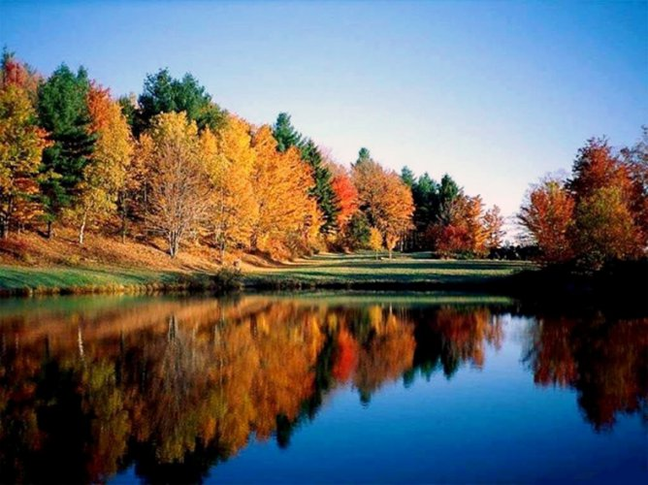
ПРИРОДНЫЕ ЯВЛЕНИЯ ОСЕНЬЮ.

Slide 2
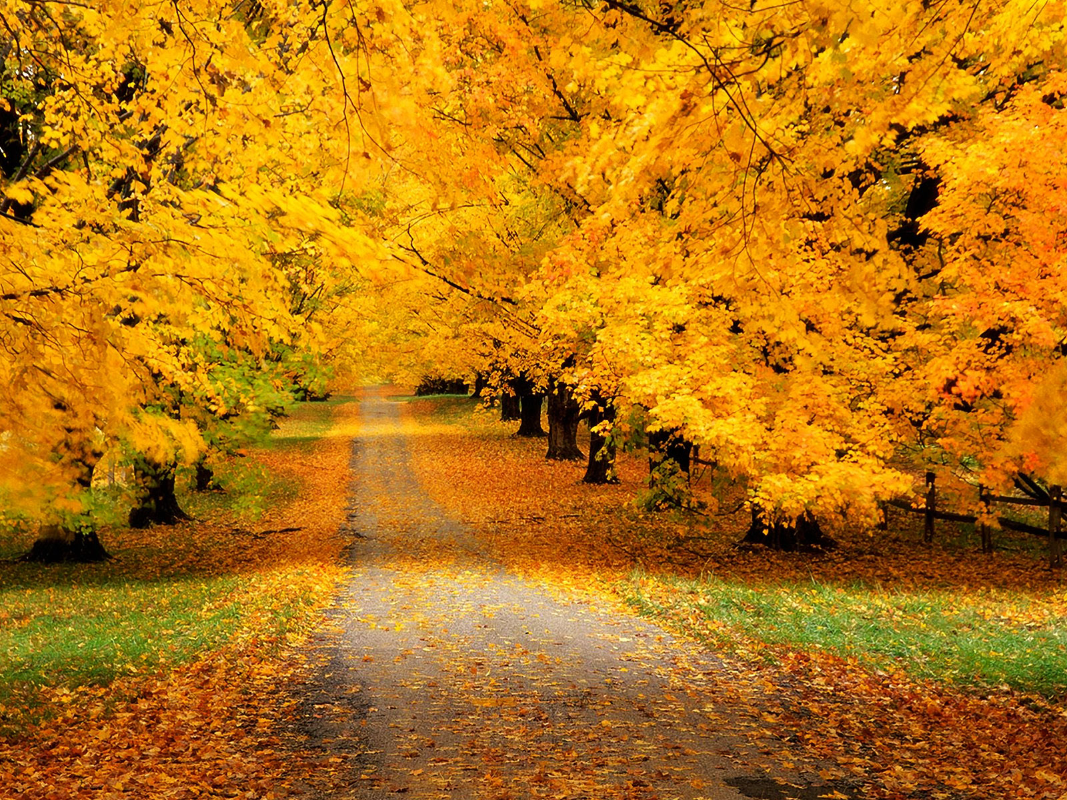
ЗОЛОТАЯ ОСЕНЬ -листья на деревьях из зелёных перекрашиваются в самые разные оттенки золотого и золотистого.

Slide 3
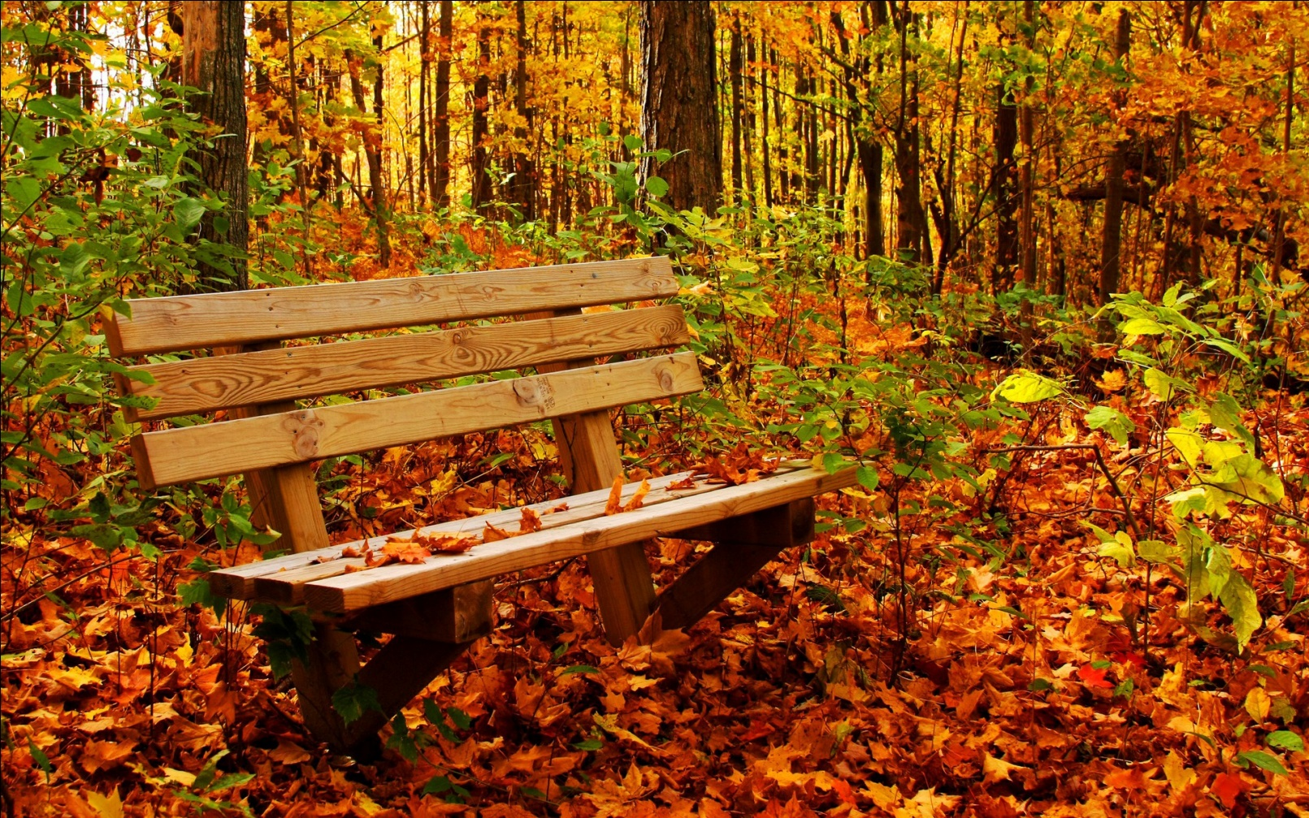
ЛИСТОПАД – это растения сбрасывают листья.

Slide 4
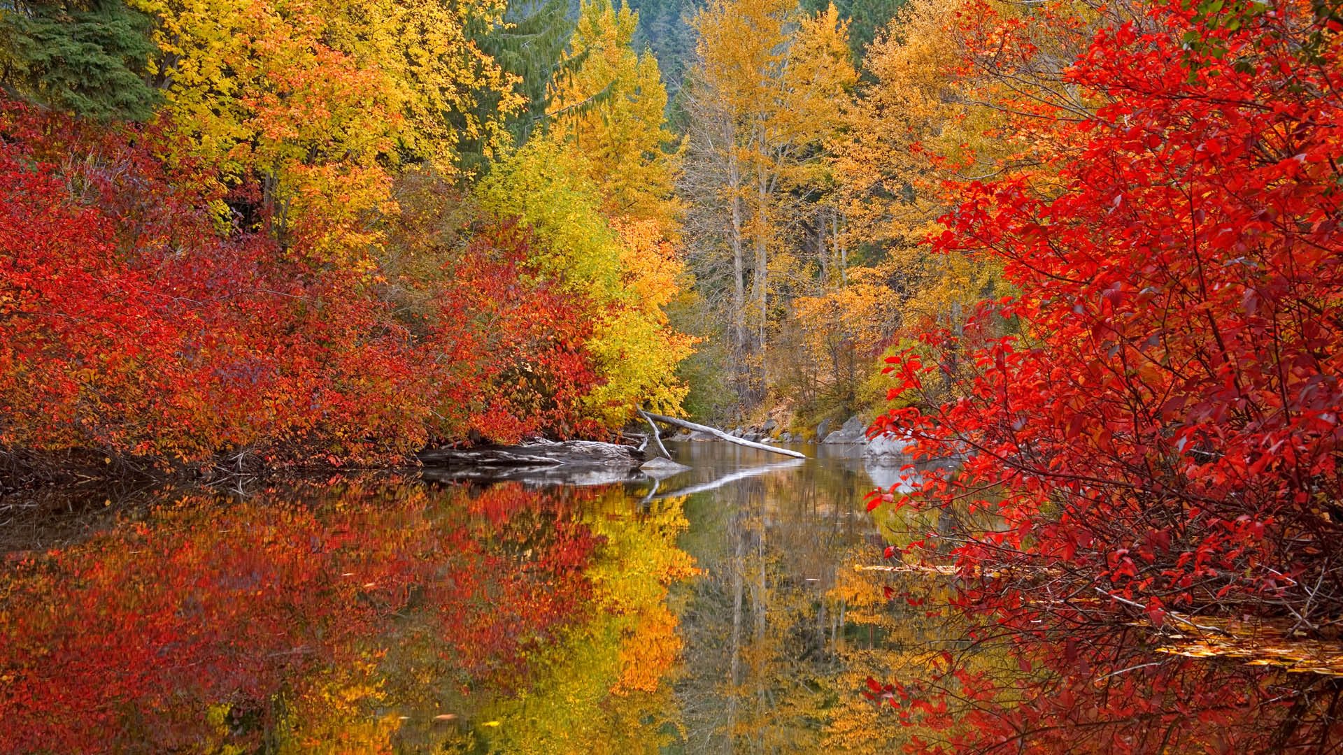
БАБЬЕ ЛЕТО – это последние тёплые деньки перед осенними ненастьями (обычно начинается с 20-х чисел сентября и до начала следующего месяца).

Slide 5
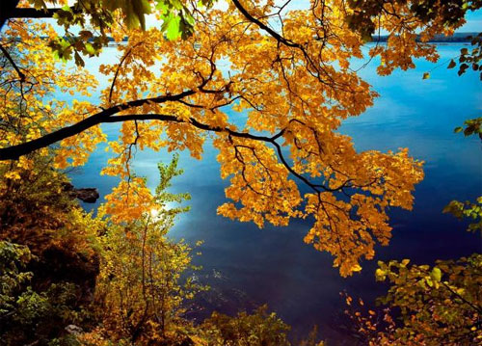
ДЕНЬ ОСЕННЕЕГО РАВНОДЕЙСТВИЯ -когда день и ночь равны, они длятся по 12 часов, со следующего дня дни становится короче, а ночи длиннее (22 или 23 сентября).

Slide 6
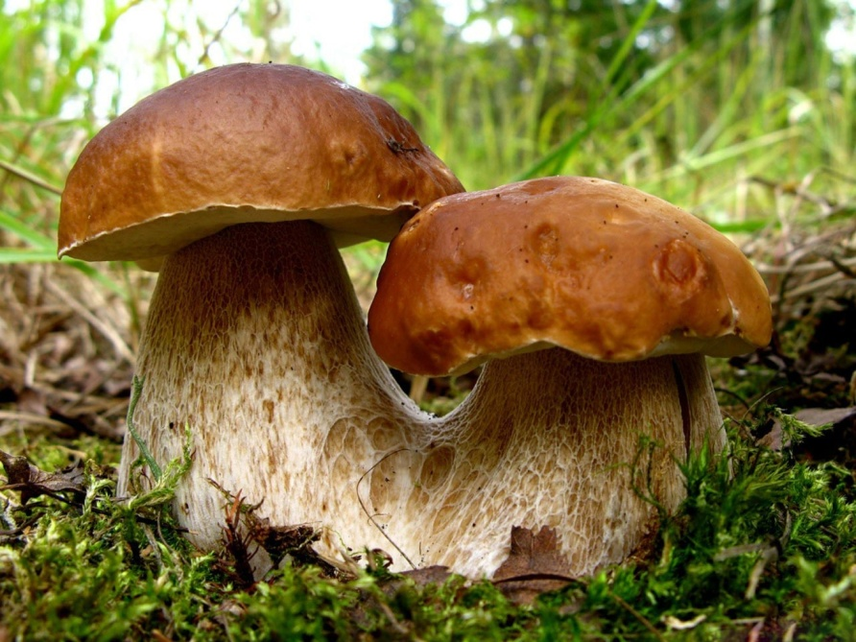
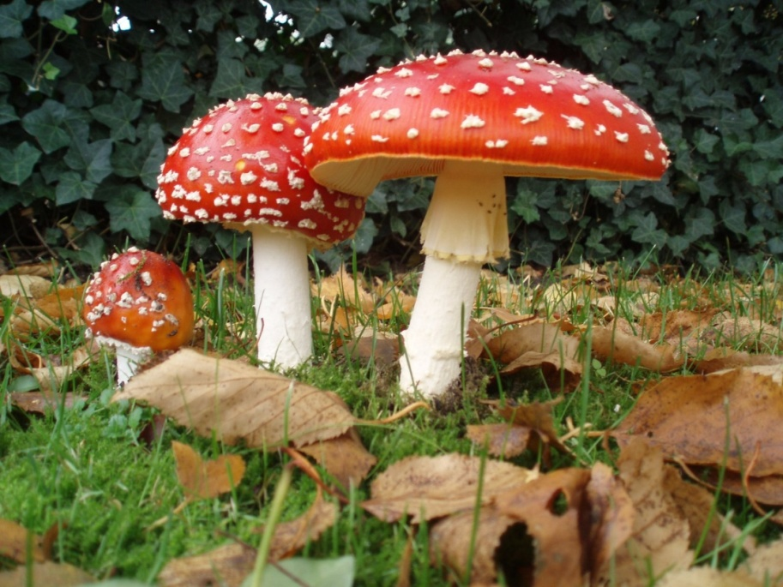
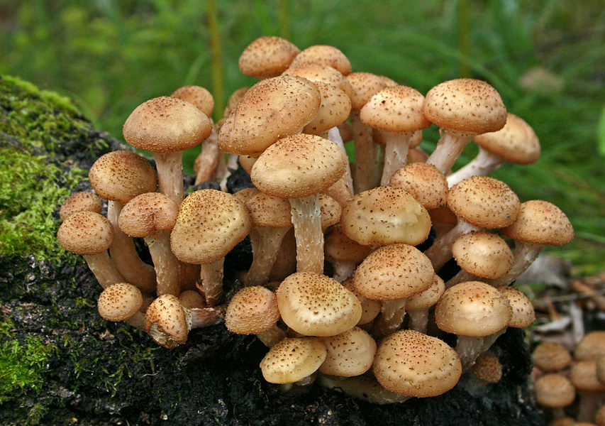
Осенью вырастает много ГРИБОВ.

Slide 7
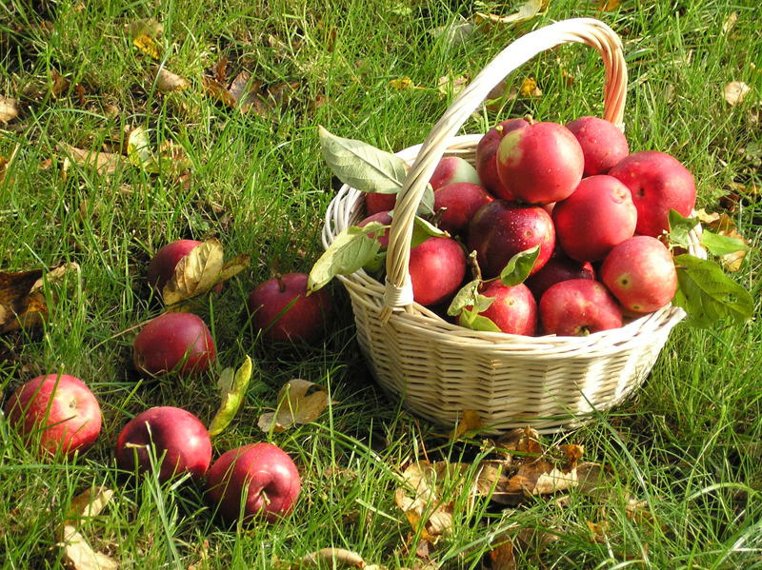
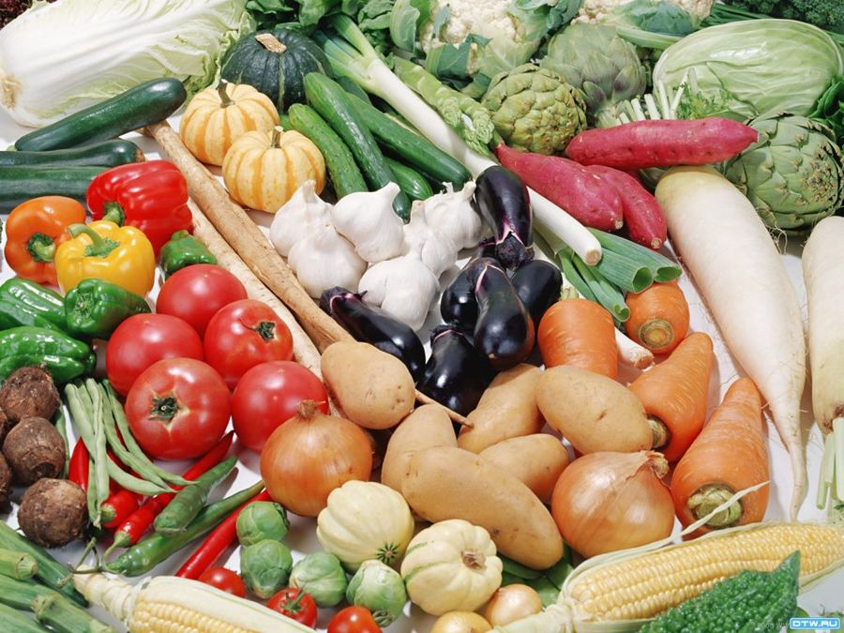
Собирают УРОЖАЙ ФРУКТОВ и ОВОЩЕЙ.

Slide 8
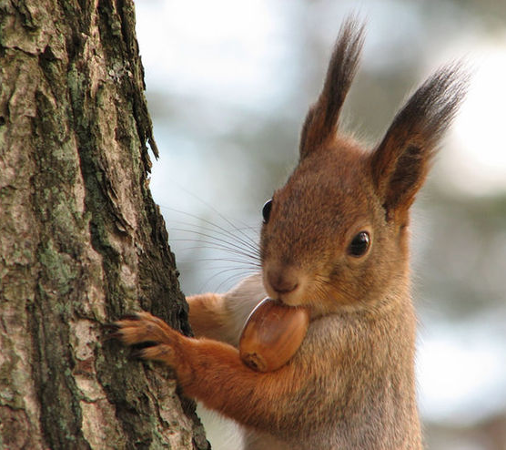
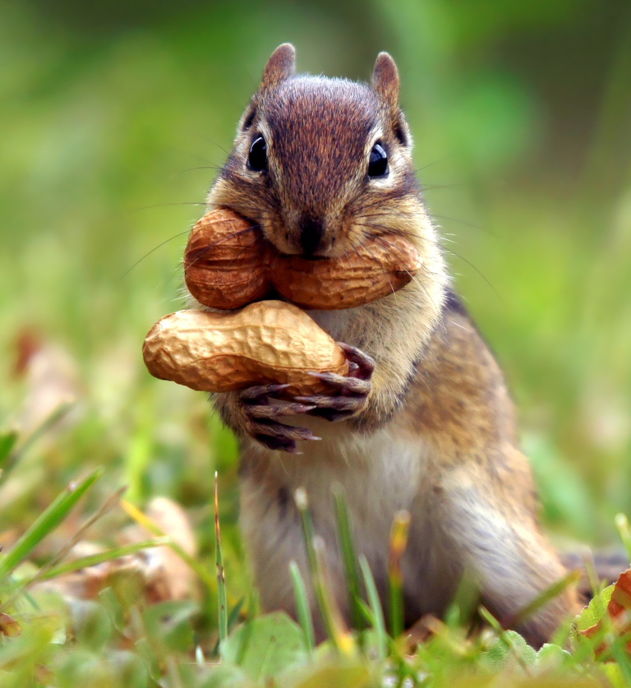
Животные делают ЗАПАСЫ НА ЗИМУ.

Slide 9
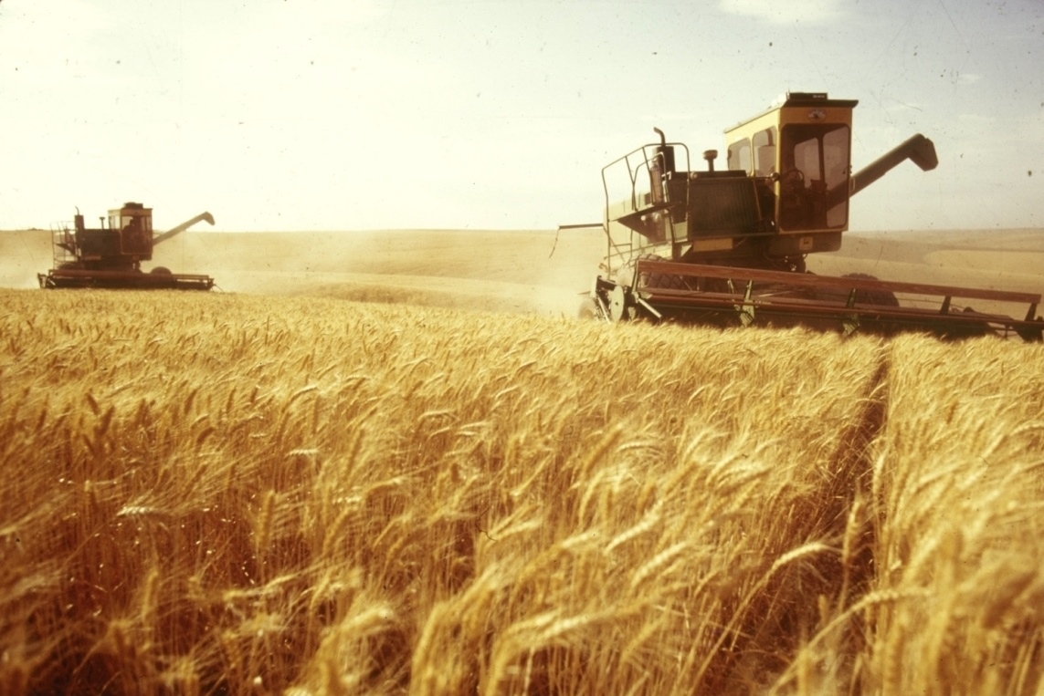
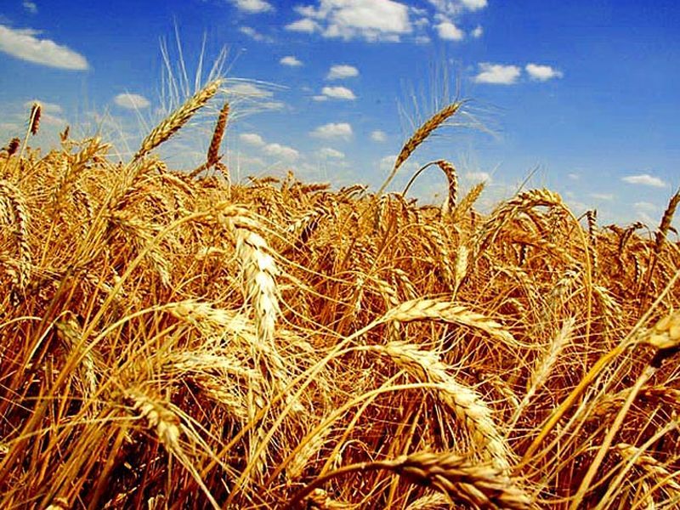
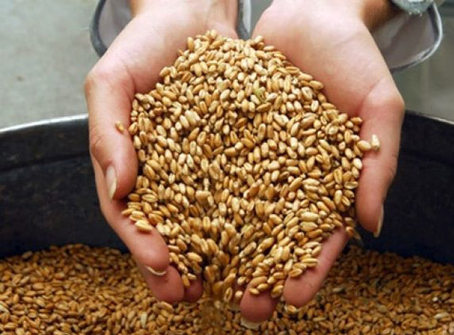
Идёт СБОР УРОЖАЯ с полей.

Slide 10
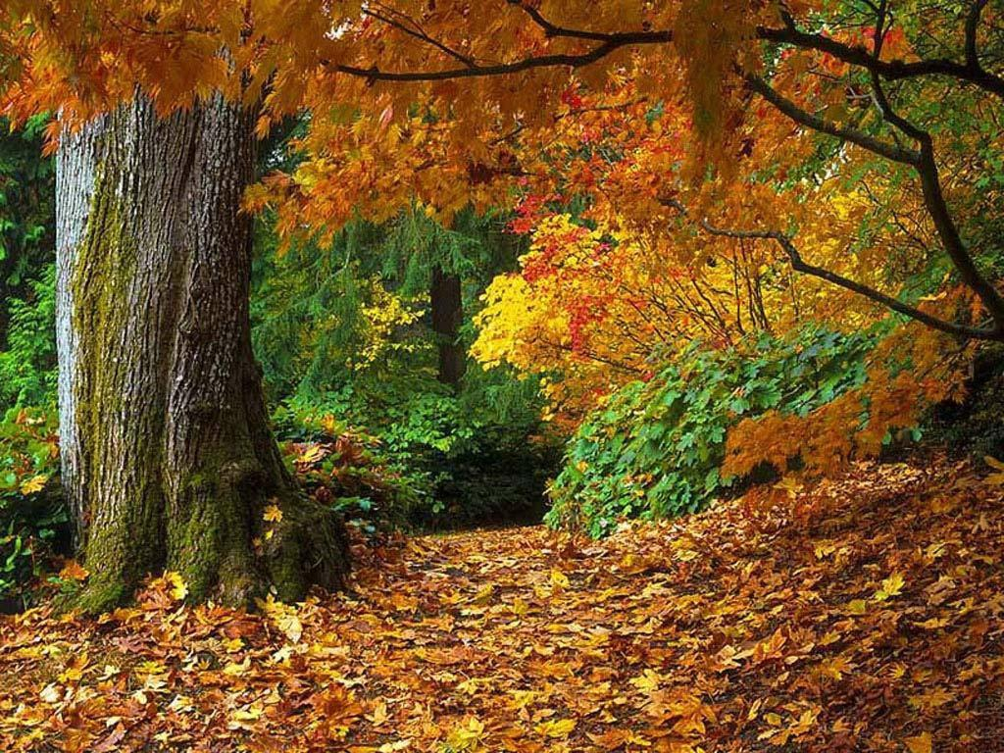
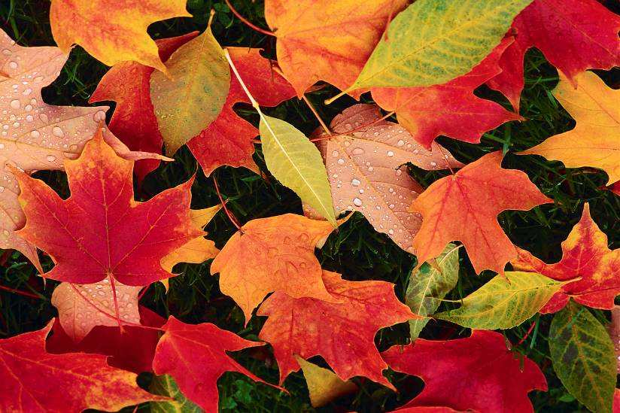
РАЗНОЦВЕТНЫЕ ЛИСТЬЯ – осенью можно встретить листья всех цветов.

Slide 11
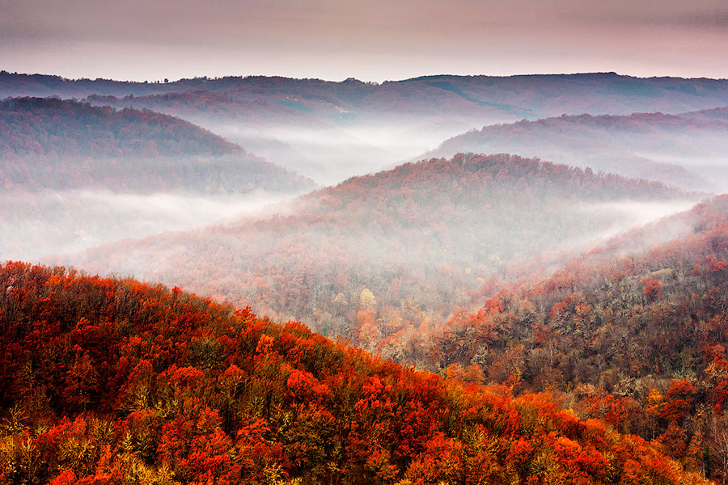
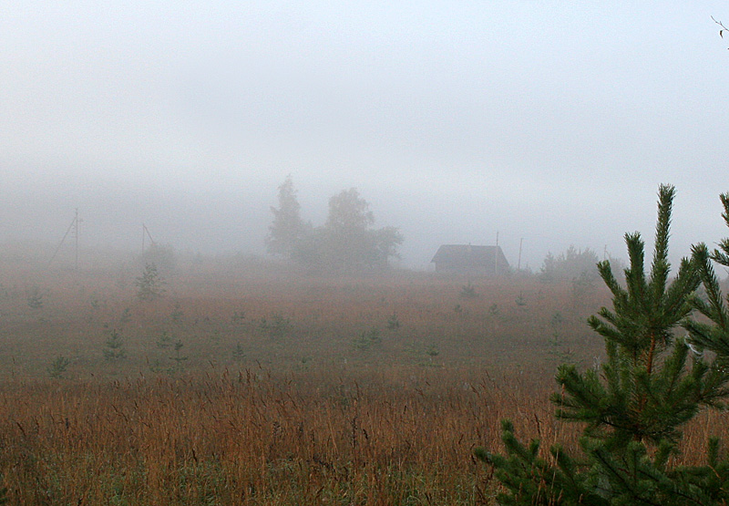
ГУСТЫЕ ТУМАНЫ осенью в утренние часы - это густое облако у поверхности земли из мелких капелек воды.

Slide 12
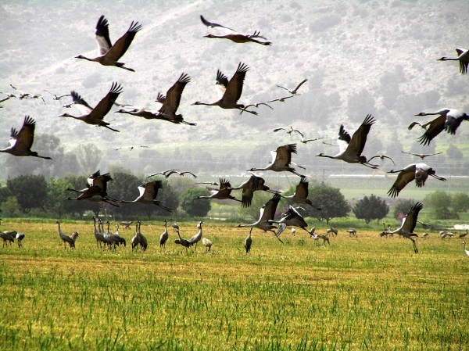
ПЕРЕЛЁТНЫЕ ПТИЦЫ собираются в стаи и улетают на юг.

Slide 13
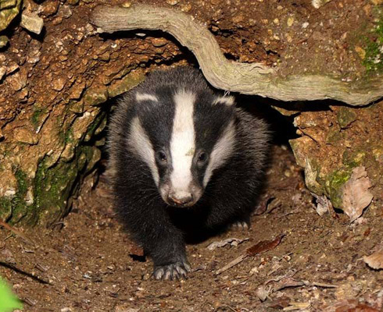
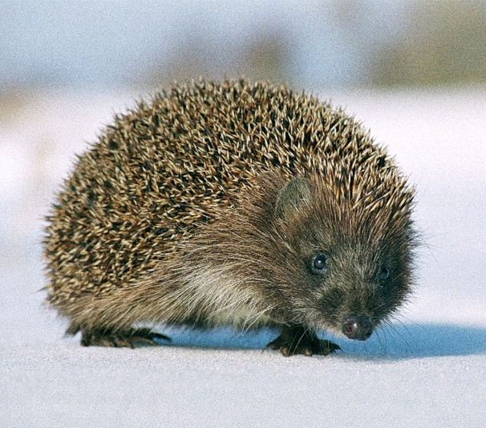
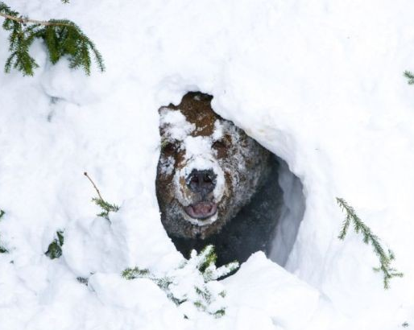
Готовят себе ТЁПЛЫЕ ЖИЛИЩА животные, которые готовятся к спячке на зиму: ежи, лягушки, змеи, ящерицы, бурундуки и медведи.
Notes:
ш

Slide 14
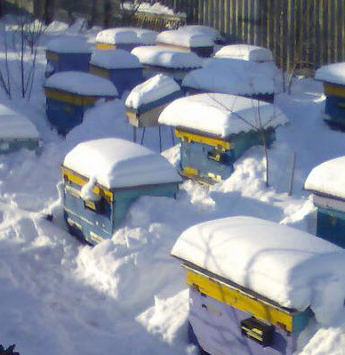
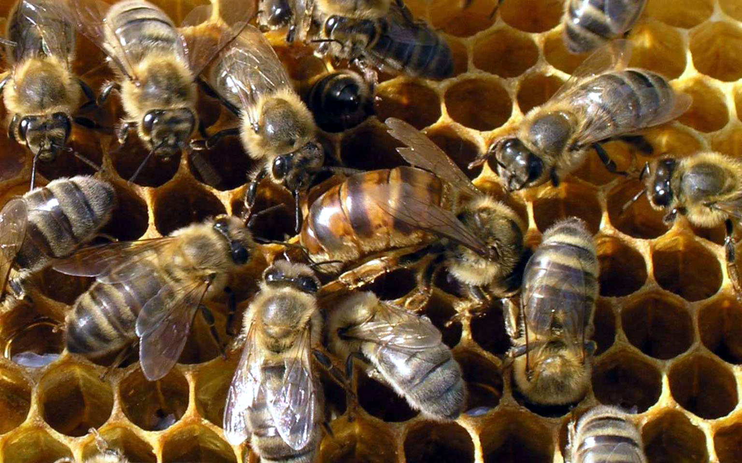
Многие НАСЕКОМЫЕ ПРЯЧУТСЯ глубже в землю, а пчёлы прячутся в свои ульи и закрывают ячейки прополисом на зиму.

Slide 15
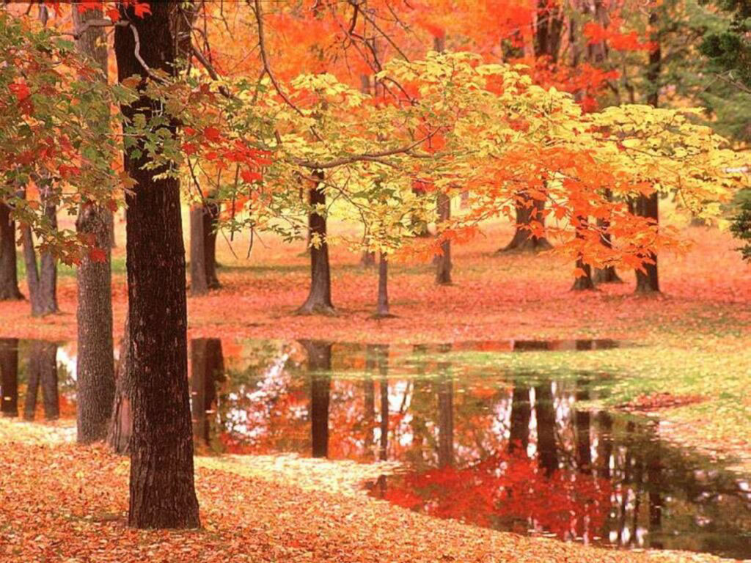
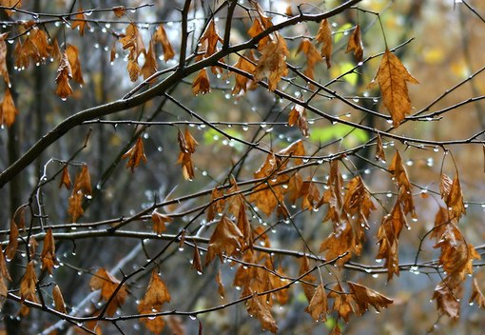
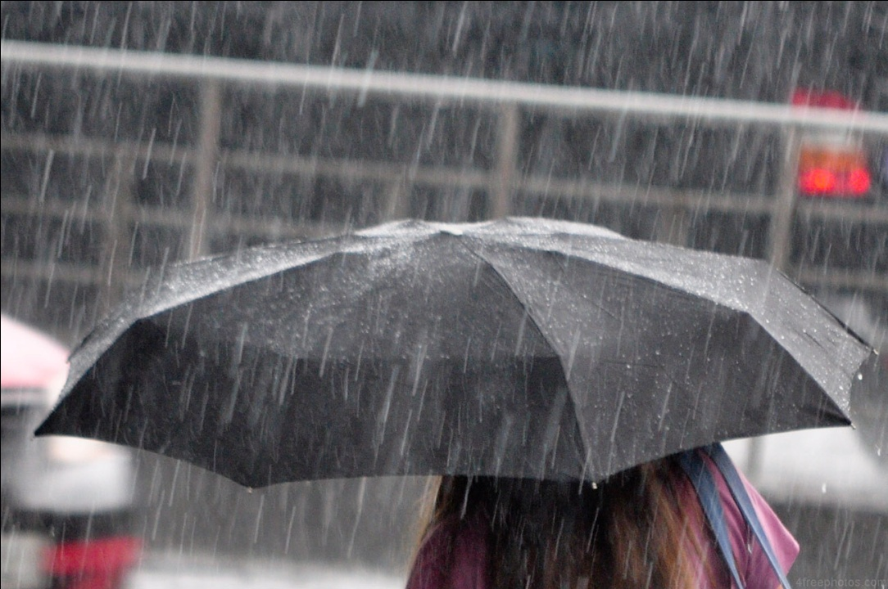
ДОЖДИ идут всё чаще и продолжительнее, а их капли становятся всё холоднее.

Slide 16
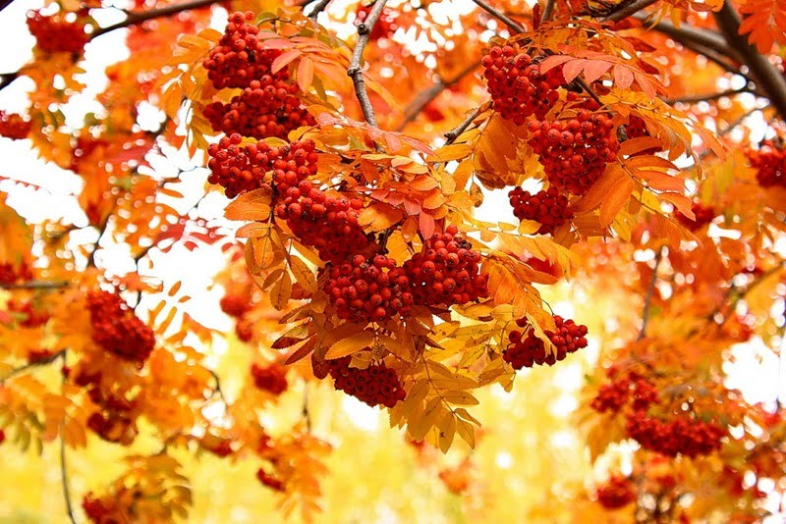
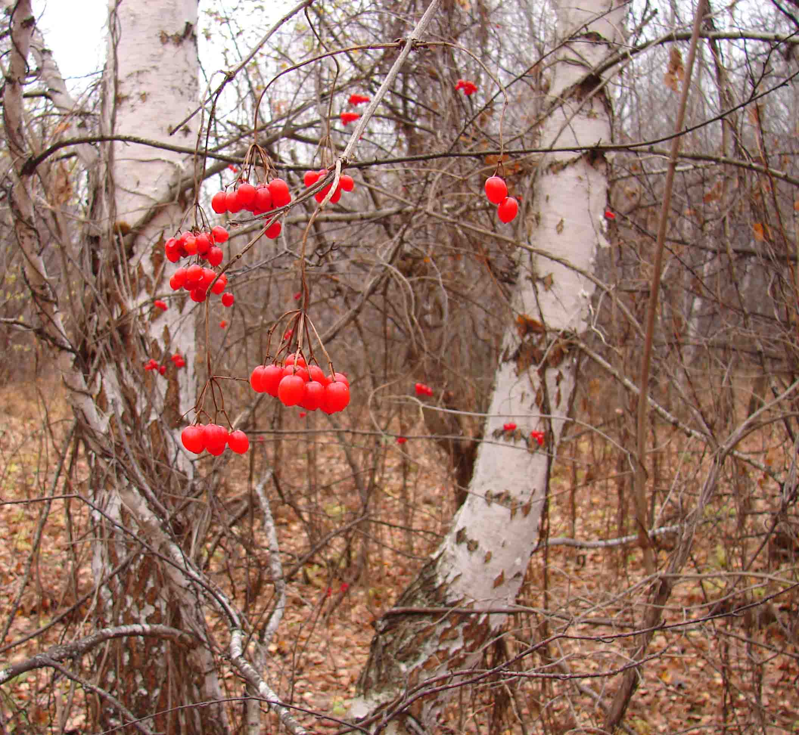
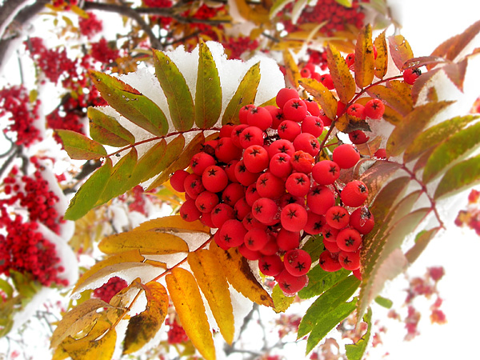
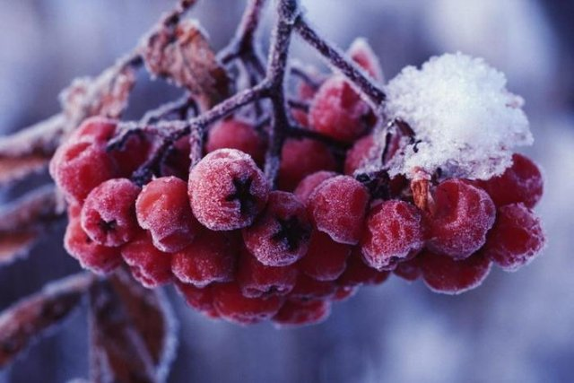
Опадают листья, а ягоды КАЛИНЫ и РЯБИНЫ остаются висеть на деревьях.

Slide 17
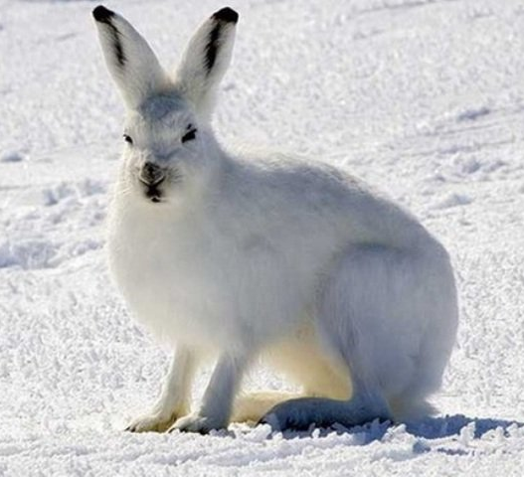
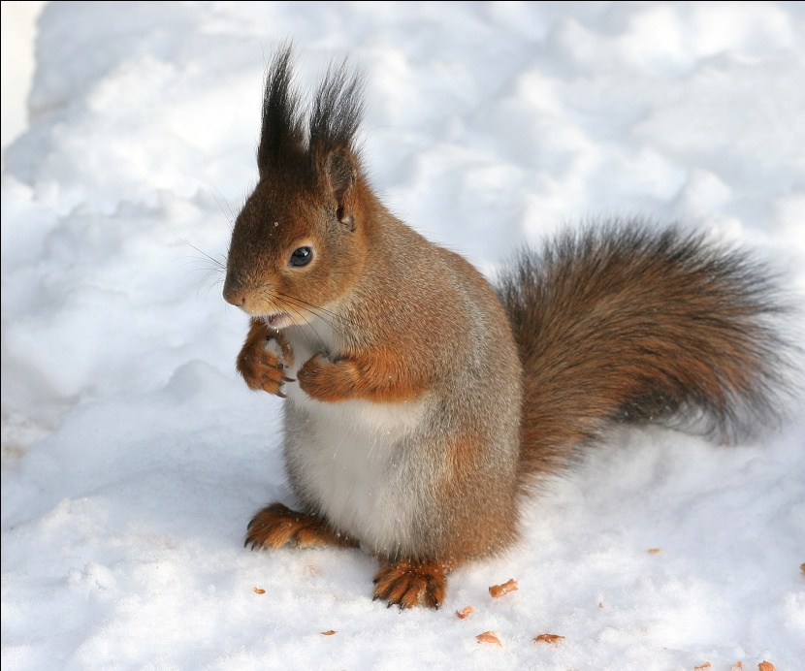
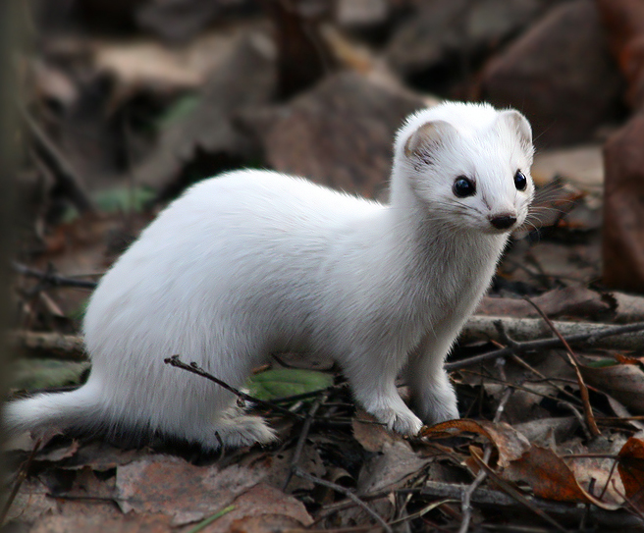
Некоторые ЖИВОТНЫЕ МЕНЯЮТ ШУБКУ, чтобы быть менее заметными на фоне белого снега и серых деревьев.

Slide 18
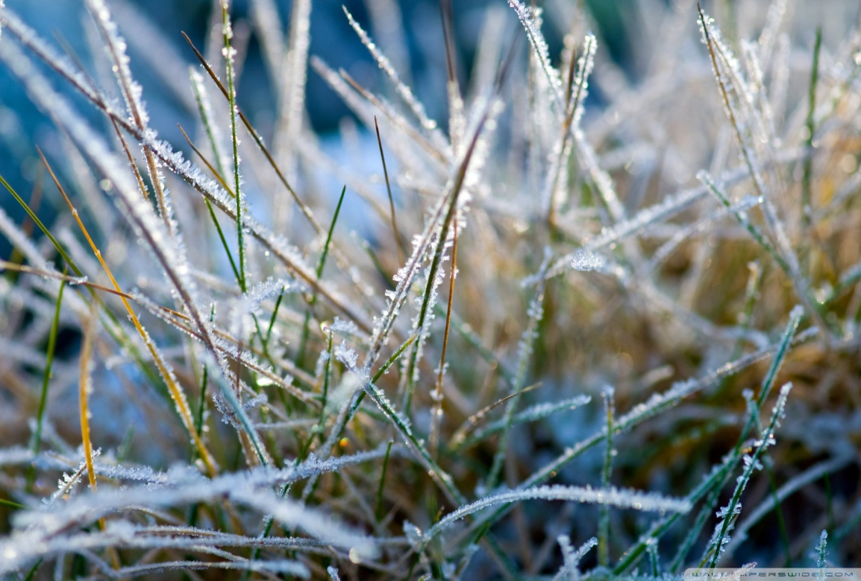
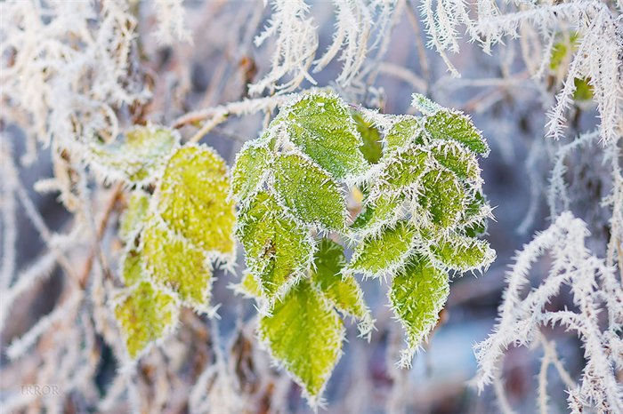
Всё чаще по утрам появляется ИНЕЙ – это частички застывшей росы, которые похожи на колючие снежинки.

Slide 19
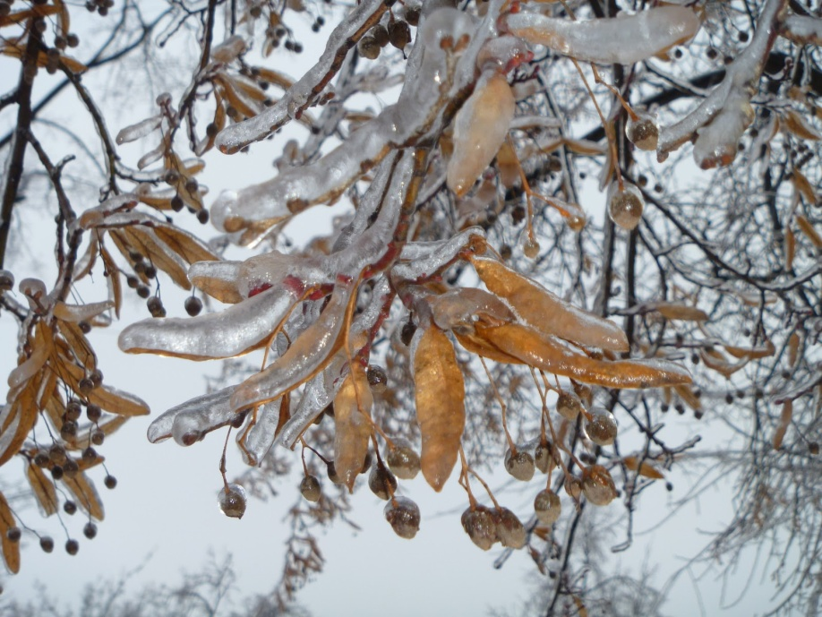
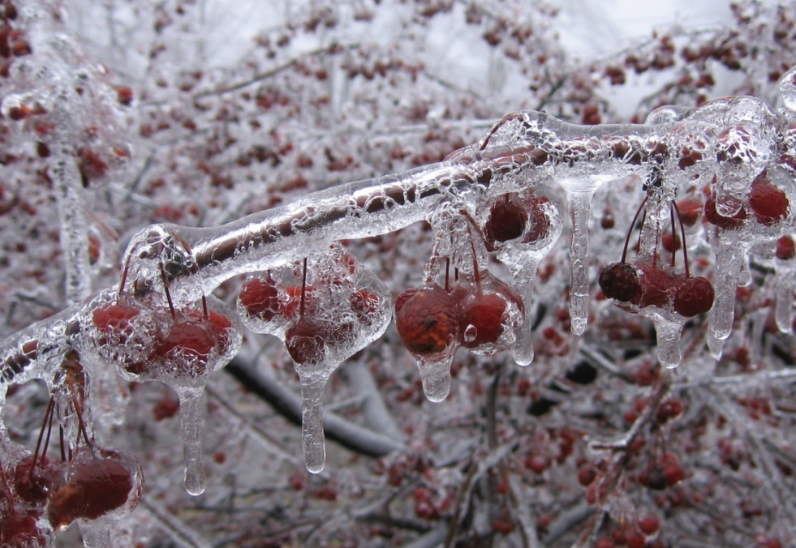
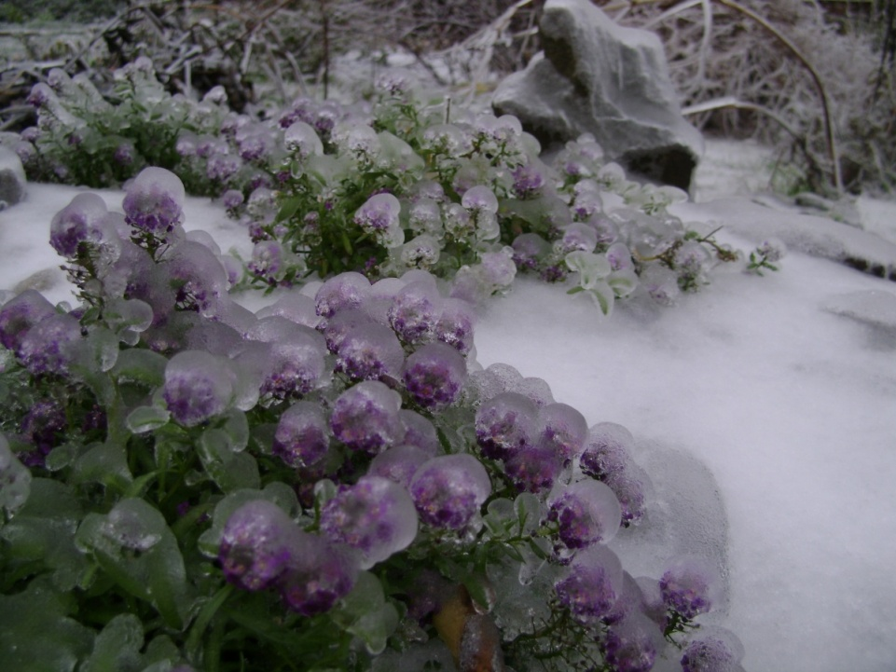
ЛЕДЯНОЙ ДОЖДЬ – это дождь в виде твёрдых прозрачных шариков льда, внутри наполненных водой, образуется при замерзании капель дождя, когда те падают, при отрицательной температуре воздуха.

Slide 20
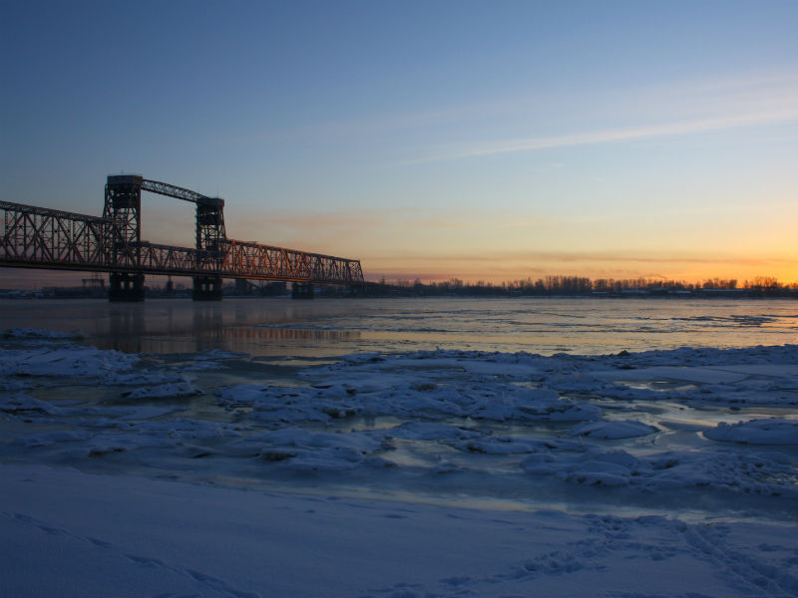
Вдоль берега реки образуется тонкий неподвижный лёд, начинается ОСЕННИЙ ЛЕДОСТАВ.

Slide 21
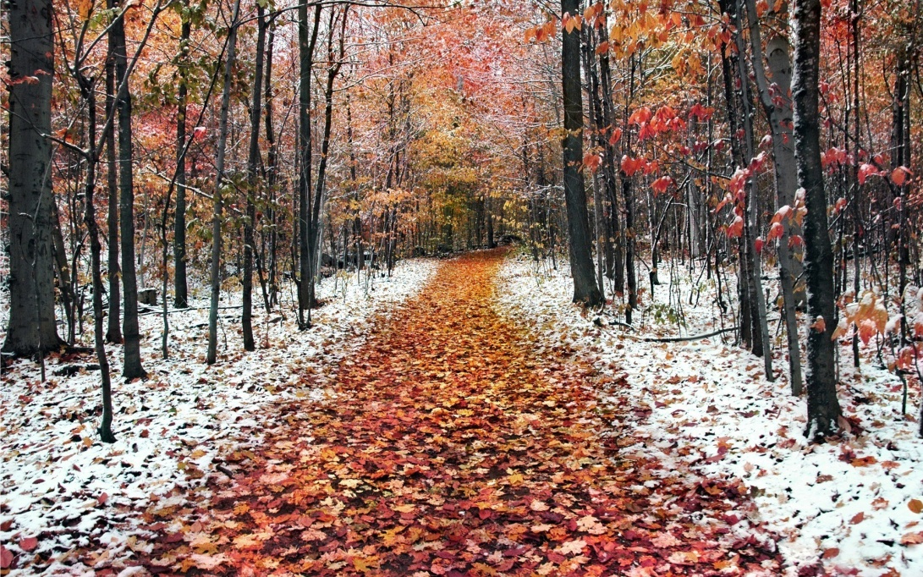
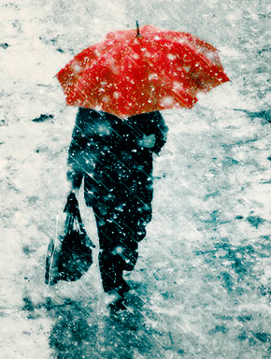
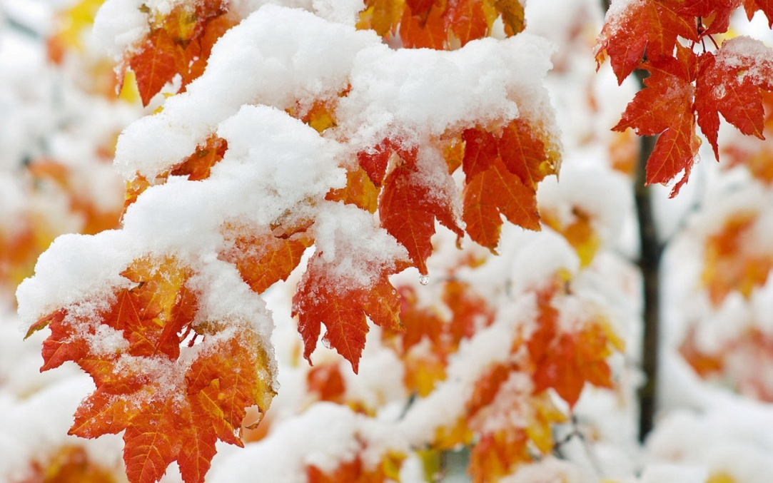
С каждым днём становится холоднее, выпадает ПЕРВЫЙ СНЕГ , но он обязательно растает.

Slide 22
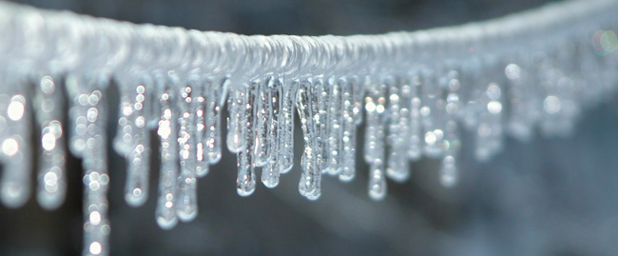
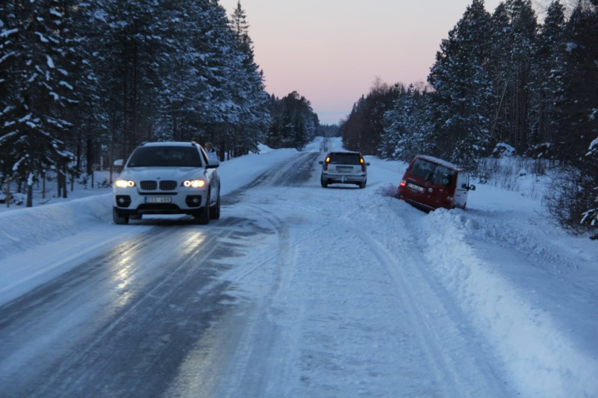
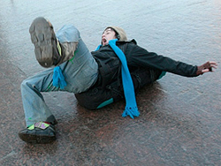
ГОЛОЛЁД появляется при лёгком морозе, который не даёт дождю превращаться в снег.

Slide 23
